Slide 1
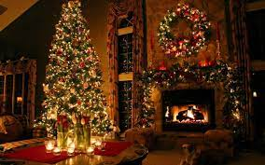
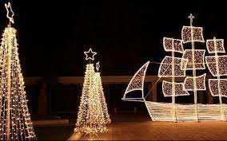
Ήθη κι έθιμα της Ελλάδας Κατερίνα Ζαχαριάδου

Slide 2
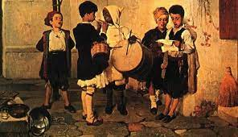
Κάλαντα
Τα κάλαντα ξεκινούν κυρίως με χαιρετισμό, στη συνέχεια αναγγέλλουν τη μεγάλη χριστιανική εορτή που αναμένεται και καταλήγουν σε ευχές. Χαρακτηριστική είναι η καθαρεύουσα γλώσσα στην οποία ψάλλονται, αποδεικνύοντας την άμεση σύνδεσή τους με τους Βυζαντινούς χρόνους και τις Καλένδες του Ιανουαρίου, που γιορτάζονταν με ιδιαίτερη λαμπρότητα. Οι στίχοι των καλάντων εξιστορούν μυθοποιημένα τα ιστορικά γεγονότα κι αναφέρονται σε μια σειρά από έθιμα και δοξασίες του λαού. Οι καλαντιστές εύχονται μ΄ αυτό τον τρόπο υγεία, χαρά, ευτυχία, τύχη, προκοπή και καλή σοδειά όσους επισκέπτονται.

Slide 3
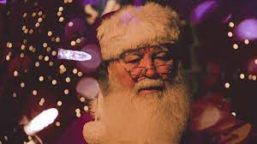
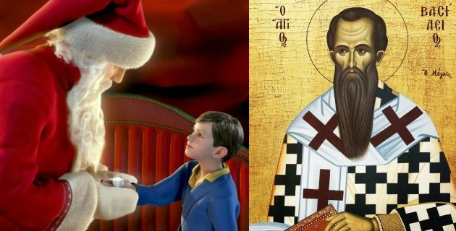
Το έθιμο του Άγιου Βασίλη
Η Ορθοδοξία συνδέει το έθιμο της βασιλόπιτας με τον Μέγα Βασίλειο. Επίσης, σύμφωνα με την παράδοση, ο Άι-Βασίλης μοιράζει τα δώρα στα παιδιά την παραμονή της Πρωτοχρονιάς. Όταν ο Άγιος Βασίλειος ήταν επίσκοπος Καισάρειας, ο έπαρχος της Καππαδοκίας πήγε να εισπράξει φόρους με άγριες διαθέσεις. Οι κάτοικοι φοβήθηκαν και ζήτησαν την προστασία του επισκόπου τους.
Αυτός τους είπε να συγκεντρώσουν ό,τι πολύτιμα αντικείμενα είχαν για να τα προσφέρουν στον έπαρχο. Ο άγιος, όμως, τον έπεισε να φύγει χωρίς να πάρει τίποτε. Ήταν παραμονή της Πρωτοχρονιάς.
Επειδή η επιστροφή των αντικειμένων στους κατόχους τους ήταν πρακτικά αδύνατη, με συμβουλή του αγίου ζυμώθηκαν πλακούντια και μέσα τοποθετήθηκε από ένα πολύτιμο αντικείμενο. Έγινε η διανομή και, σαν από θαύμα, έτυχε στον καθένα ό,τι είχε δώσει. Από τότε, αναφέρει η παράδοση, κάνουμε στη γιορτή του Αγίου Βασιλείου πίτες με νομίσματα μέσα τις βασιλόπιτες.

Slide 4
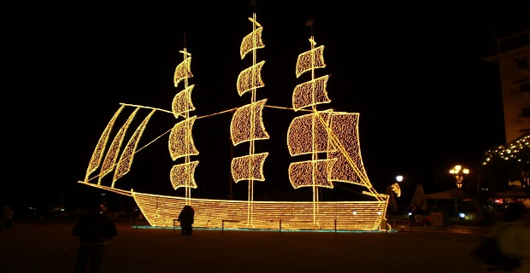
Το στόλισμα του καραβιού
Ένα έθιμο που τα τελευταία χρόνια τείνει να εξαφανιστεί και τη θέση του έχει πάρει το ξένο έθιμο του χριστουγεννιάτικου δέντρου.
Το καράβι συμβολίζει την καινούργια πλεύση του ανθρώπου στη ζωή, μετά τη γέννηση του Χριστού. Τα παιδιά των ναυτικών που έμεναν πίσω κατασκεύαζαν μόνα τους τα παιχνίδια τους τα οποία συνήθως ήταν καραβάκια.
Το καραβάκι συμβόλιζε την προσμονή των παιδιών για αντάμωση με τους συγγενείς τους, αλλά και την αγάπη τους για τη θάλασσα. Σιγά-σιγά καθιερώθηκε και το έθιμο του στολισμού του όμως λόγω του ότι ήταν συνδεδεμένο με δυσάρεστες αναμνήσεις δεν μπόρεσε να εδραιωθεί ως γιορτινό σύμβολο.

Slide 5
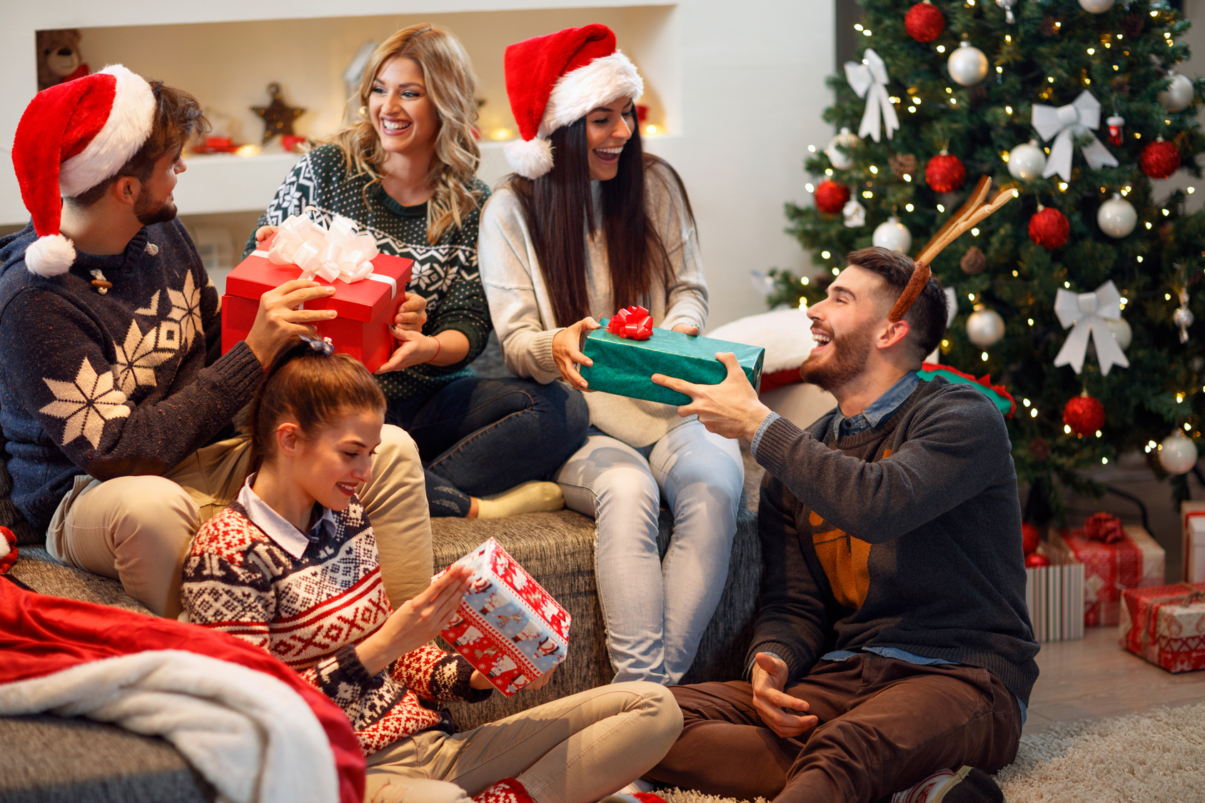
Ανταλλαγή δώρων
Σημαντικότατο έθιμο στις γιορτές των Χριστουγέννων είναι η ανταλλαγή δώρων. Ιδιαίτερα για τα παιδιά, η εποχή των Χριστουγέννων είναι αυτή κατά την οποία λαμβάνουν σημαντικό αριθμό δώρων από τους γονείς και τους συγγενείς τους, αλλά και από τον Αϊ-Βασίλη, ο οποίος κατά την παράδοση φέρνει τα δώρα κατεβαίνοντας από την καμινάδα του σπιτιού.
Στη διεθνή παράδοση τα δώρα τοποθετούνται μέσα στις κάλτσες που είναι κρεμασμένες μπροστά στο τζάκι.

